Slide 1
Elementos de máquinas II
Aula 02 – Relações fundamentais das engrenagens
Prof. Walter Antonio Kapp, Dr. Eng.

Slide 2
Assunto desta Aula
Cinemática do Engrenamento
A curva Envolvente
Esta nota de aula foi baseada nos capítulos 2 e 3 da apostila de Elementos de máquinas II – EMC 5332 – da graduação em Eng. Mecânica da UFSC,
Elaborada pelo professor Acires Dias

Slide 3
Cinemática do engrenamento
A engrenagens tem por objetivo principal transmitir movimentos;
Normalmente ocorre conversão de velocidade <-> torque;
Porém na a abordagem inicial interessa apenas saber como o movimento de passa de uma engrenagem para outa, sem levar em consideração forças, torques e potência, ou seja o estudo será incialmente cinemático.

Slide 4
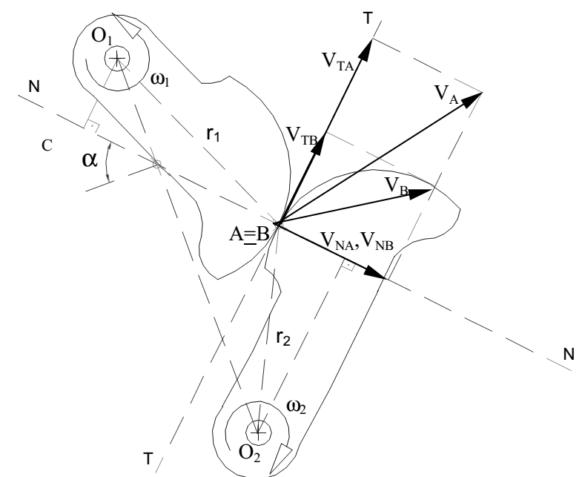
Cinemática do engrenamento
Transmissão do Movimento por contato direto
Relação de velocidades
Supondo conhecidos:
A distância entre os centros O₁ O₂ ;
A velocidade angular ω₁;
Os perfis 1 e 2.
Considera-se como elemento incógnito: a velocidade angular ω₂.

Slide 5
Cinemática do engrenamento
Relação de Velocidades
$V_{A}=\overline{O_{1}A}∗ω_{1}$ (2.1)
$\overset{→}{V_{A}}=\overset{→}{V_{NA}}+\overset{→}{V_{TA}}$ (2.2)
$\overset{→}{V_{B}}=\overset{→}{V_{NB}}+\overset{→}{V_{TB}}$ (2.3)
$\overset{→}{V_{NA}}=\overset{→}{V_{NB}}$ (2.4)
$\overset{→}{V_{AB}}=\overset{→}{V_{A}}−\overset{→}{V_{B}}=\overset{→}{V_{TB}}−\overset{→}{V_{TB}}$ (2.3)
$$V_{E}=V_{AB}=V_{TA}−V_{TB}$$

Slide 6
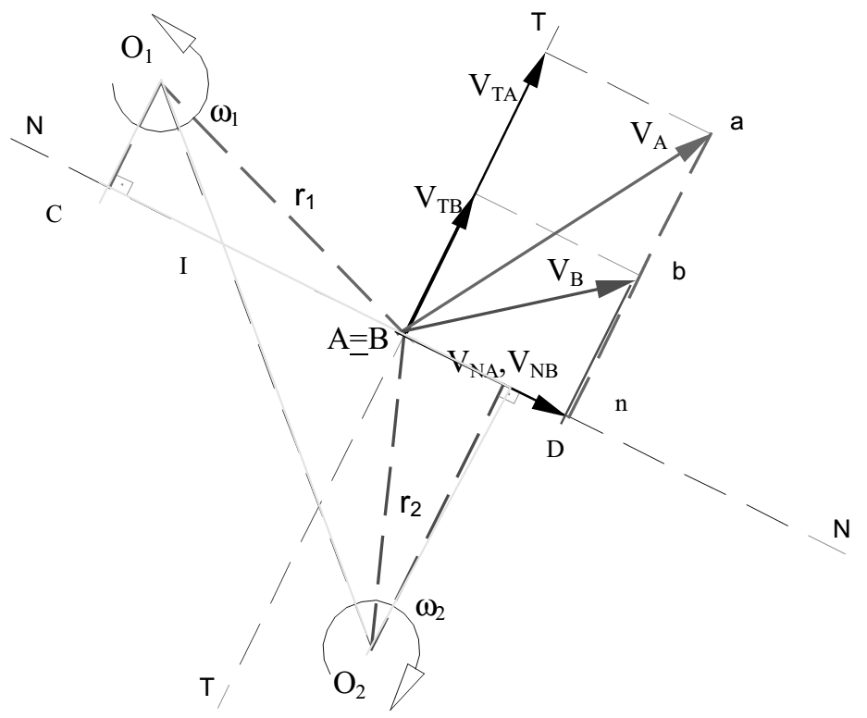
Cinemática do engrenamento
$$\begin{matrix}Ana\sim O_{1}CA \left(O_{1}A⊥Aa\right) \\ ⇓ \\ \begin{aligned}\frac{V_{A}}{\overline{O_{1}A}}=\frac{V_{NA}}{\overline{O_{1}C}}=ω_{1}\end{aligned}\end{matrix}$$
$$\begin{matrix}Bnb\sim O_{2}DB \left(O_{2}B⊥Bb\right) \\ ⇓ \\ \frac{V_{B}}{\overline{O_{2}B}}=\frac{V_{NB}}{\overline{O_{2}D}}=ω_{2}\end{matrix}$$
$$\frac{ω_{1}}{ω_{2}}=\frac{\overline{O_{2}D}}{\overline{O_{1}C}}$$

Slide 7
Cinemática do engrenamento
Relação de Velocidades
$$\begin{matrix}O_{1}CI\sim O_{2}DI \\ ⇓ \\ \begin{aligned}\frac{\overline{O_{2}D}}{\overline{O_{1}C}}=\frac{\overline{O_{2}I}}{\overline{O_{1}C}}\end{aligned}\end{matrix}$$
$$\frac{ω_{1}}{ω_{2}}=\frac{O_{2}I}{O_{1}I}$$

Slide 8
Cinemática do engrenamento
Exemplo de engrenamento:
z₁=4
z₂=8
ω₁=60 rpm
ω₂=?

Slide 9
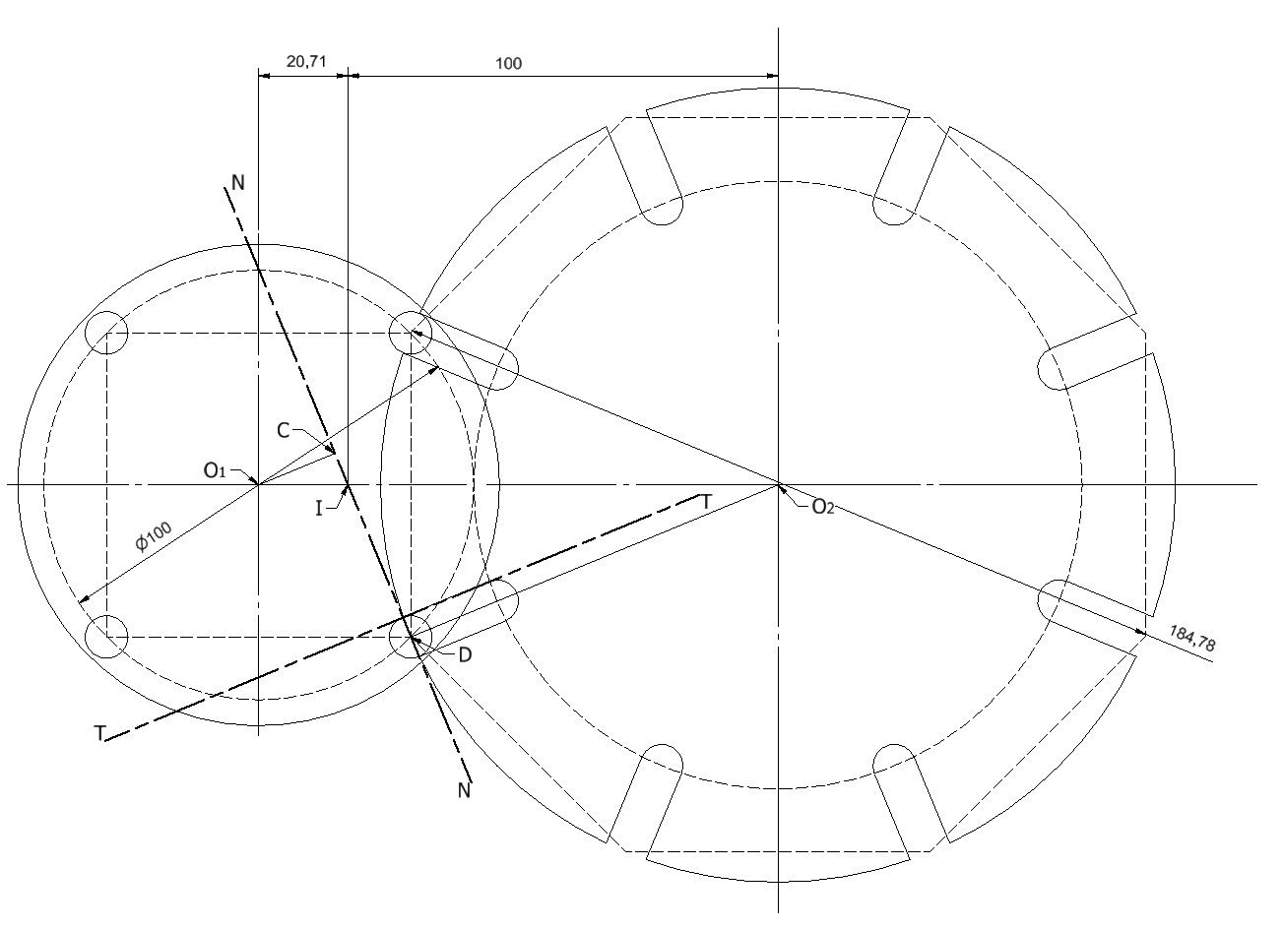
Cinemática do engrenamento
Exemplo de engrenamento:
$\overline{O_{1}I}=20,71$
$\overline{O_{2}I}=100$
$\begin{matrix}ω_{2}=\frac{\overline{O_{1}I}}{\overline{O_{2}I}}∗ω_{2} \\ ⇓ \\ ω_{2}=12,43 rpm\end{matrix}$

Slide 10
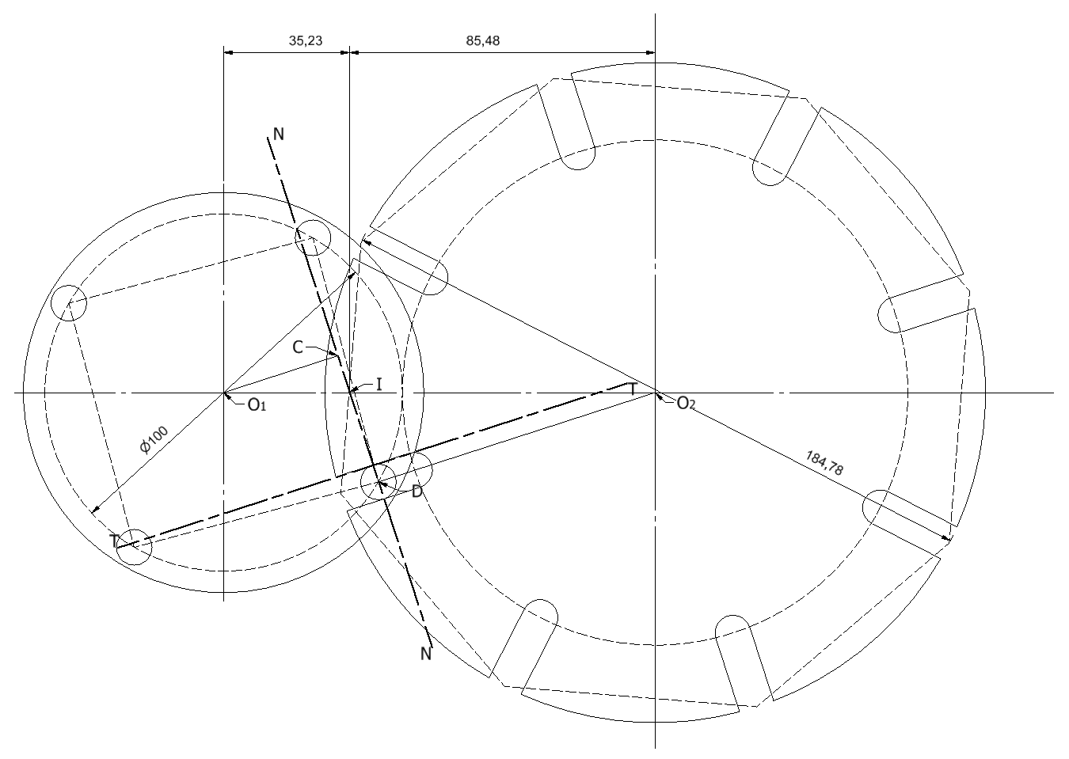
Cinemática do engrenamento
Exemplo de engrenamento:
$\overline{O_{1}I}=35,23$
$\overline{O_{2}I}=85,48$
$\begin{matrix}ω_{2}=\frac{\overline{O_{1}I}}{\overline{O_{2}I}}∗ω_{2} \\ ⇓ \\ ω_{2}=24,73 rpm\end{matrix}$

Slide 11
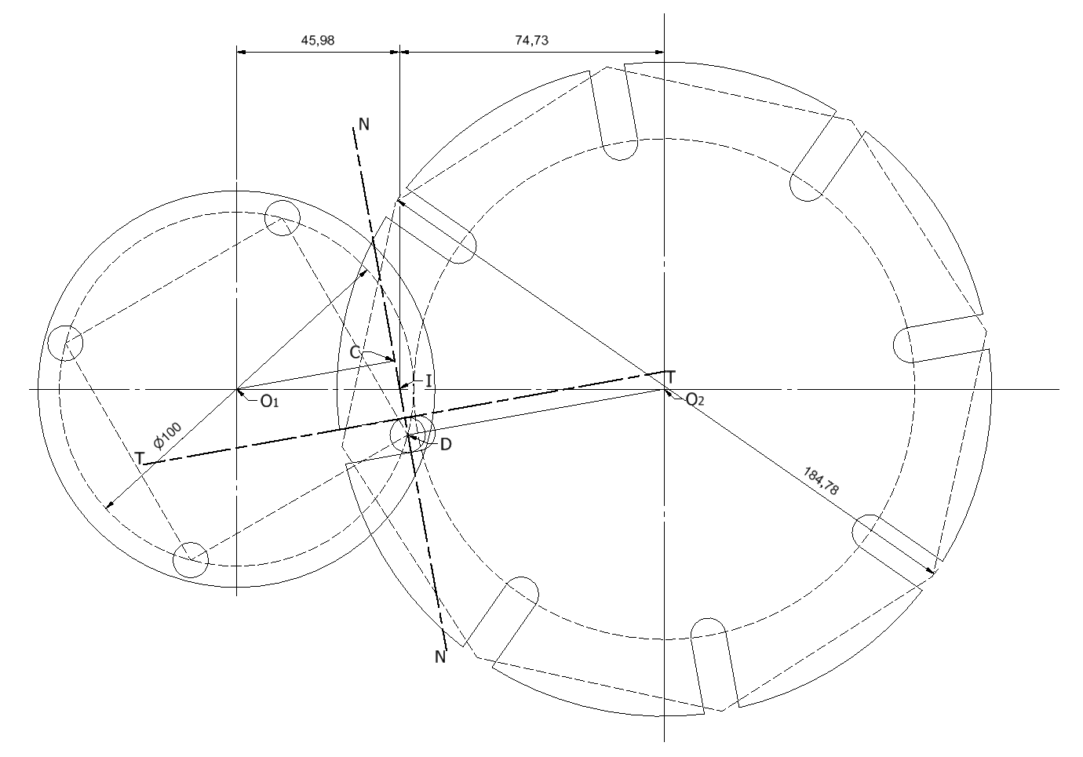
Cinemática do engrenamento
Exemplo de engrenamento:
$\overline{O_{1}I}=45,$98
$\overline{O_{2}I}=74,73$
$\begin{matrix}ω_{2}=\frac{\overline{O_{1}I}}{\overline{O_{2}I}}∗ω_{2} \\ ⇓ \\ ω_{2}=36.92 rpm\end{matrix}$

Slide 12
Cinemática do engrenamento
Exemplo de engrenamento:
$\overline{O_{1}I}=50$
$\overline{O_{2}I}=70,71$
$\begin{matrix}ω_{2}=\frac{\overline{O_{1}I}}{\overline{O_{2}I}}∗ω_{2} \\ ⇓ \\ ω_{2}=42,43 rpm\end{matrix}$

Slide 13
Cinemática do engrenamento
Exemplo de engrenamento:

Slide 14
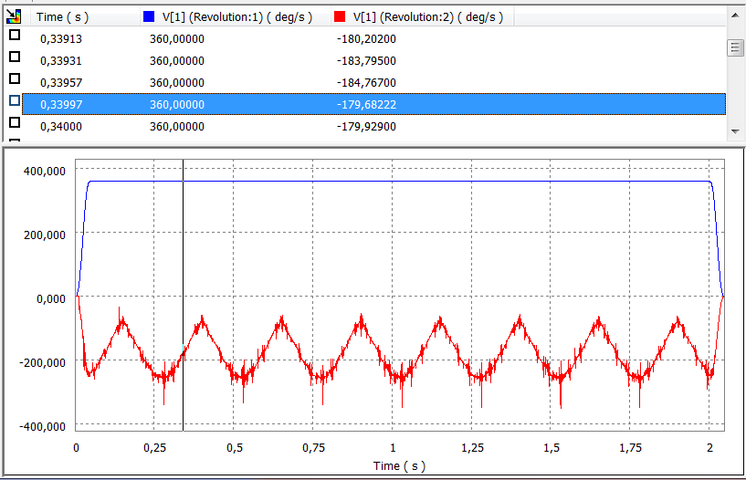
Cinemática do engrenamento
Exemplo de engrenamento:

Slide 15
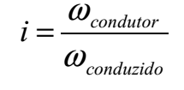
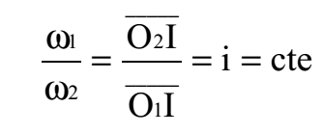
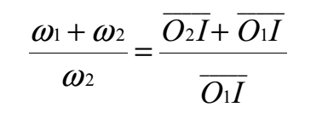
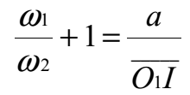
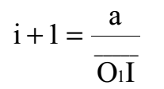
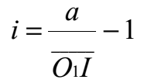
Cinemática do engrenamento
Relação de transmissão constante:

Slide 16
Cinemática do engrenamento
Perfis Conjugados:
i constante;
Na transmissão por contato direto, sob certas restrições, podemos usar um perfil arbitrado e desenvolver um perfil conjugado correto;
A fim de transmitir movimento circular uniforme, as distâncias do centros de rotação dos corpos até a linha normal que passa pelo contato entre corpos devem permanecer constantes;
Para que o movimento seja uniforme, as normais aos perfis a cada instante e em todos os pontos de contato precisam passar pelo ponto primitivo “I”;
Os círculos primitivos dos corpos são definidos pelos raios dos centros de rotação até o ponto primitivo.

Slide 17
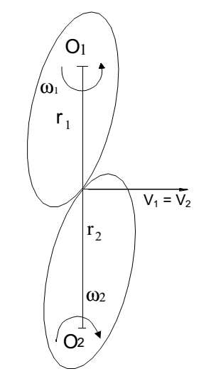
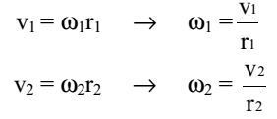
Cinemática do engrenamento
Condição de rolamento puro de um corpo par de corpos arbitrários:

Slide 18
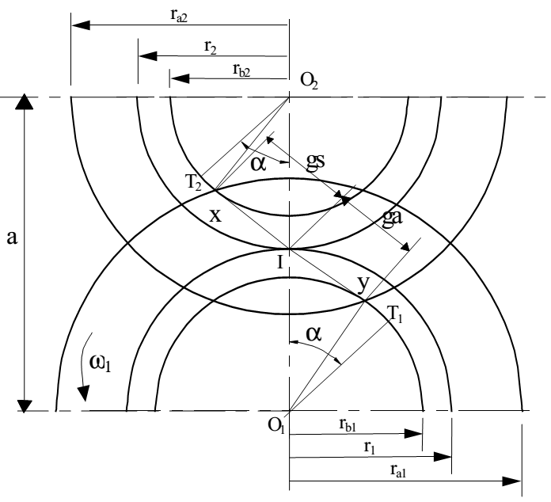
Cinemática do engrenamento
Definições:
Perfil Ativo:
É a porção de um perfil que compreende os pontos de contato durante a condução considerada
Circunferência Primitiva:
As circunferências traçadas com centros O₁ e O₂ e os raios $r_{1}=\overline{O_{1}I}$e $r_{2}=\overline{O_{2}I}$ são chamadas circunferências primitivas ou de rolamento. Elas são de tal tamanho que se fossem transmitir o movimento por atrito e sem escorregamento, como duas rodas, elas transmitiriam o movimento requerido.

Slide 19
Cinemática do engrenamento
Definições:
Ponto de Contato Primitivo ou de Rolamento(I):
É o ponto determinado pela interseção da normal comum aos perfis com a linha de centros. É o ponto de tangência das duas circunferências primitivas
Linha de Contato ou Trajetória de Contato :
É o lugar geométrico de todos os pontos de contato durante a condução.
Linha de Ação:
De qualquer ponto de contato, uma linha reta, normal aos dois perfis no ponto de contato, pode ser traçada deste ao ponto primitivo. Essa reta, ou normal comum aos perfis, é chamada linha de ação

Slide 20
Cinemática do engrenamento
Definições:
Ângulo de Condução ou Ação(φ) :
É o ângulo de que gira um elemento, a partir do instante que se inicia o contato até o instante em que cessa o contato.
Ângulo de Aproximação(φa) :
É o ângulo de que gira um dos elementos, a partir do instante em que se inicia o contato até o instante em que o contato ocorre sobre a linha de centros.
Ângulo de Afastamento ou de Separação(φs) :
é o ângulo descrito por um dos elementos, a partir do instante em que o contato ocorre sobre a linha de centros até o instante em que o contato cessa.
$$φ=φ_{a}+φ_{s}$$

Slide 21
Cinemática do engrenamento
Definições:
Ângulo de Pressão(α):
é o menor ângulo formado pela normal aos perfis, no ponto de contato, a linha de ação, com a perpendicular à linha de centros que passa pelo ponto primitivo, ou, o ângulo formado entre a linha de ação e a tangente comum às duas circunferências primitivas no ponto primitivo.

Slide 22
A Curva Envolvente
Definição:
É a curva descrita por um ponto de uma reta que gira sem deslizamento sobre uma circunferência. Para um maior sentido físico, a evolvente é a curva facilmente gerada por um ponto de um fio inextensível que é desenrolado de um cilindro circular.

Slide 23
A Curva Envolvente
Características:
A usinagem é feita por geração da evolvente que utiliza ferramentas mais simples, facilitando a fabricação;
A relação de velocidades angulares não varia com a variação da distância entre centros, (um arco da evolvente funciona estando próximo ou afastado da circunferência de base);
Facilidade de obtenção de dentes corrigidos;
A direção da força resultante entre os dentes permanece invariável.

Slide 24
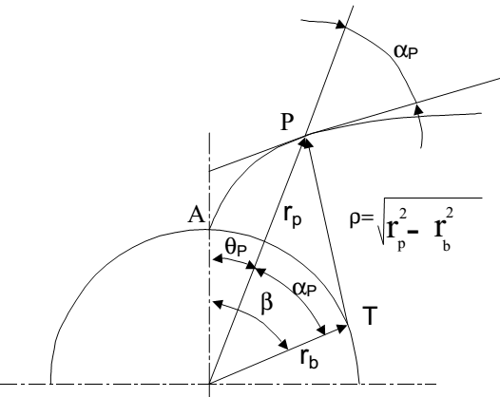
A Curva Envolvente
Equações paramétricas da Envolvente:
Reta geratriz: aquela que contém o ponto P gerador da evolvente, é sempre tangente à circunferência de base;
Circunferência de base: a circunferência sobre a qual se desenrola a reta geratriz da evolvente, o raio de base r_{b} é o raio dessa circunferência;
Raio vetor r_{p}: o raio que une o centro da circunferência de base com um ponto genérico P da evolvente;
Ângulo de incidência α_{p}: é o ângulo determinado pelo raio vetor de um ponto P e o raio de base que passa pelo ponto de tangência entre a circunferência de base e a reta geratriz com o mesmo ponto P.

Slide 25
A Curva Envolvente
Equações paramétricas da Envolvente:
Condição Fundamental:
$$θ_{p}=ev\left(α_{p}\right)=\tan\left(α_{p}\right)+α_{p}$$
$$r_{p}=\frac{r_{b}}{cos⁡(α_{p})}$$

Slide 26
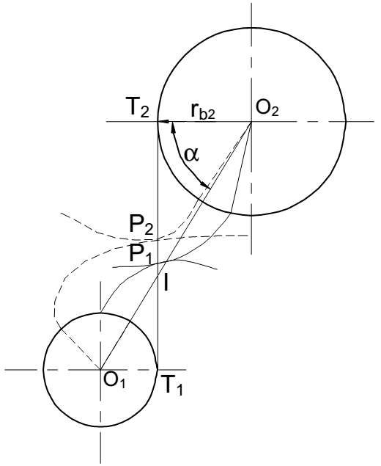
A Curva Envolvente
Ação conjugada da Envolvente
Ponto de Contato Primitivo, I – passa a ser a interseção da tangente comum interna às circunferências de base (normal comum aos perfis) com a linha de centros.
Linha de Ação – continua a mesma definição do capítulo anterior. No caso de perfis evolventes a linha de ação coincide com a linha de contato e também com a tangente comum interna às duas circunferências de base.
Ângulo de pressão,α – é o ângulo de incidência quando o contato se der sobre o ponto I.
O ângulo de pressão e os raios base definem a distância entre centros

Slide 27
A Curva Envolvente
No caso da ação conjugada de envolvente contra outra envolvente de uma reta:
É o caso quando queremos converter movimento angular em linear, neste caso a coroa passa a ter raio base infinito e transforma-se em uma reta
A curva envolvente transforma-se também em uma reta cuja normal tem um ângulo com a a sua linha primitiva igual ao ângulo de pressão

Slide 28
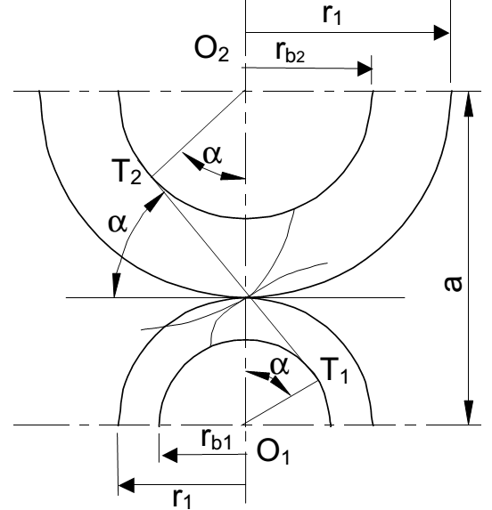
A Curva Envolvente
Relação entre Distância entre Centros e Ângulos de Pressão
Caso não se respeite a distância entre centros

Slide 29
A Curva Envolvente
A relação de transmissão:
Caso rotativo – rotativo:
$\left[\frac{rad}{rad}\right]$
Caso rotativo – linear
$i=\frac{r_{1}∙2π}{2π} \left[\frac{mm}{rad}\right]$

Slide 30
A Curva Envolvente
Sumário das propriedades da evolvente:
Qualquer geratriz da evolvente é tangente ao círculo de base;
O segmento da geratriz entre o ponto gerador P, e o ponto de tangência T, é o raio da evolvente no ponto P, ρ;
PT é o segmento da reta geradora da evolvente e também o raio de curvatura no ponto ‘P’;
O ponto T será o centro instantâneo de rotação (ponto de tangência com a circunferência de base);
A tangente à evolvente é normal à geratriz correspondente;
Evolventes com circunferência de base iguais são iguais;
A forma da evolvente depende apenas da circunferência de base;
Se as circunferências de base forem diferentes a diferença entre as evolventes será puramente escalar (haverá proporcionalidade de dimensões);
Se uma evolvente gira a uma velocidade angular constante, ela transmitirá movimento angular a uma taxa constante à outra evolvente em contato, para qualquer distância entre as circunferências de base;

Slide 31
A Curva Envolvente
Sumário das propriedades da evolvente:
A relação de transmissão depende apenas das circunferências de base;
A tangente comum às duas circunferências de base é tanto a linha de contato como a linha de ação. Em outras palavras duas evolventes entrarão em contato somente sobre essa tangente;
A interseção da tangente comum com a linha de distância entre centros das duas circunferências de base estabelece os raios primitivos das circunferências primitivas;
Os diâmetros primitivos das evolventes em contato são diretamente proporcionais às circunferências de base;
O ângulo de pressão de duas evolventes agindo em conjunto é o ângulo entre a tangente comum às circunferências de base e a linha perpendicular à sua linha de centros comum. Nenhuma evolvente tem um ângulo de pressão até ser trazida em contato com outra evolvente em uma certa distância de centros;
A forma da cremalheira básica da evolvente é uma linha reta. O ângulo de pressão de uma evolvente agindo contra essa cremalheira é o ângulo entre a linha de ação e a linha que representa a direção na qual a cremalheira se move.

